Slide 1


期中報告-赤弦獎
104590008 林湘芸
104590025 余鎧企
104590039 黃仙惠

Slide 2

主題

Slide 3

以赤弦獎為主而改變網頁整體的排版及風格

Slide 4

網站架構

Slide 5
主要分成
Home
About
News
Review
Support
Notice
Contact

Slide 6

Home：大致分成四個區塊；主畫面、最新消息、插圖、 主要內容，捨去導覽列，以文字與圖示呈現。
About：中間四隔方框，當滑鼠移過去，跳出 {大方框} 顯示說明文字，像是第一張照 片那種感覺。
News：說明用途，一則項目搭配圖示的概念，一行可 放兩個。
Notice：總共分三層，由於文字過多所以以方塊呈現， 當滑鼠滑到上方才會顯示詳細內容。

Slide 7
Review：切成上下兩半 分youtube、flickr；youtube； 用九宮格GIF的方式呈現； flickr：用一張大 照片，但是以random的方式呈現。
Support：用九宮格的方式呈現，當滑鼠移過去，背景 會被上灰色，然後浮出說明文字只針對單一 格子。
Contact：以簡單的表格為基礎，加上map地圖和資訊 更加清楚。

Slide 8

版面設計
Grid System & Wireframe
&Navigation design

Slide 9
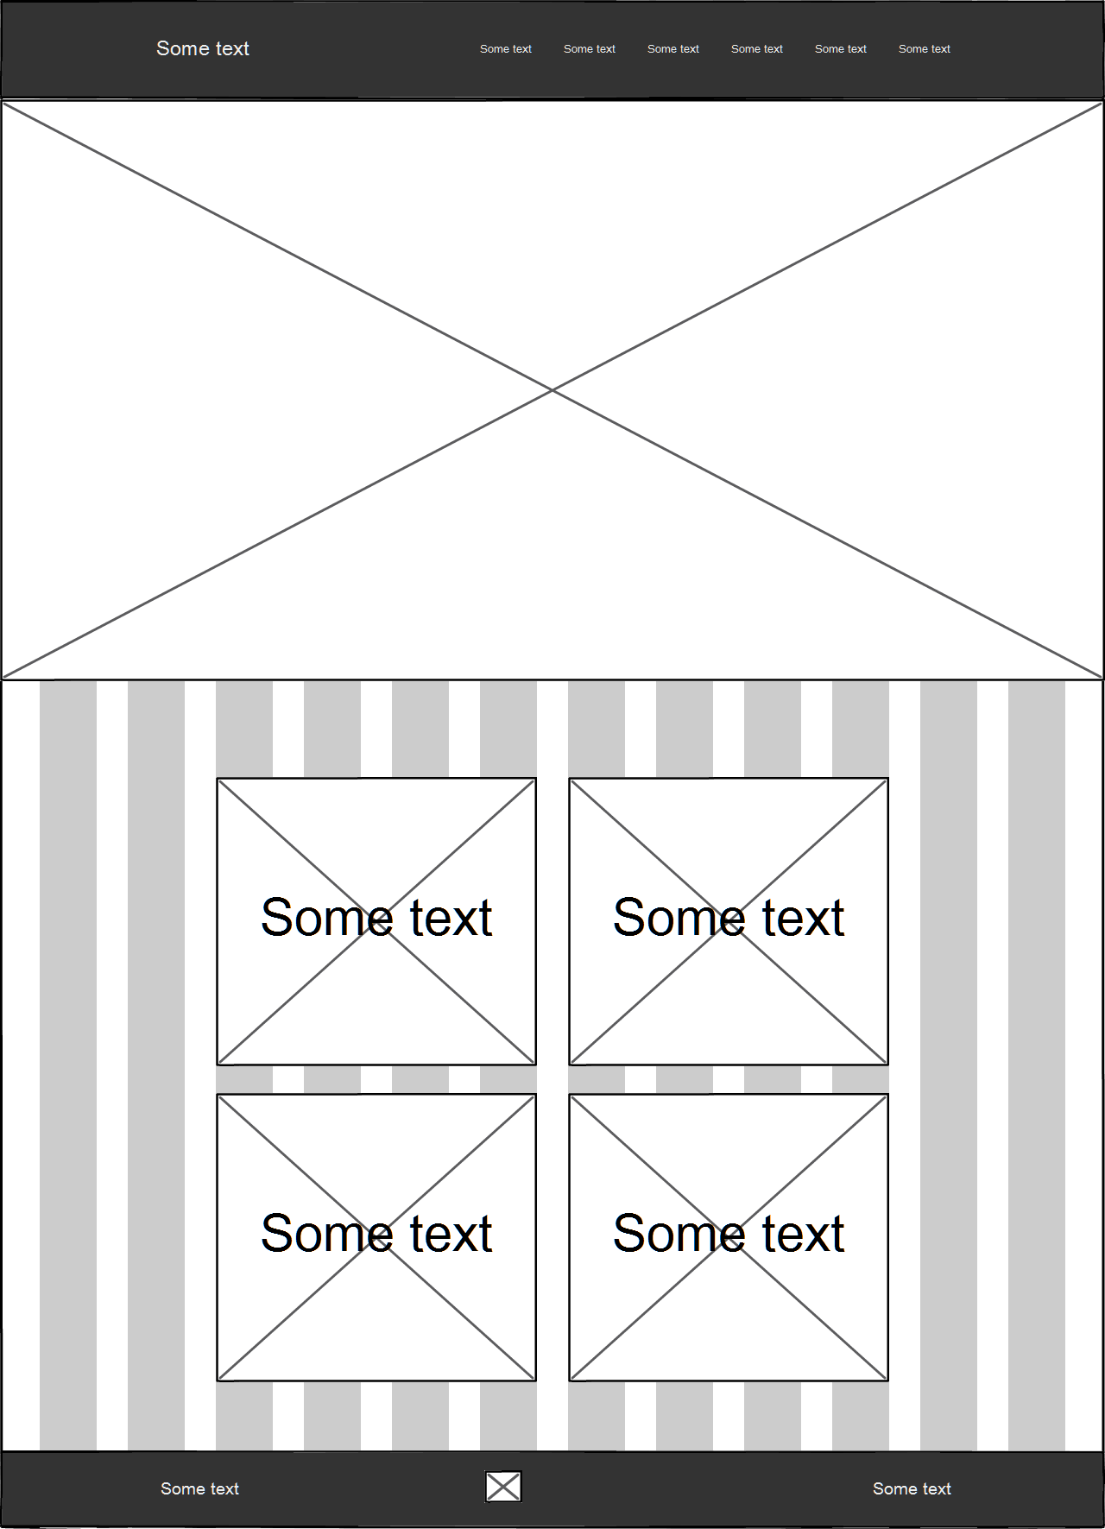
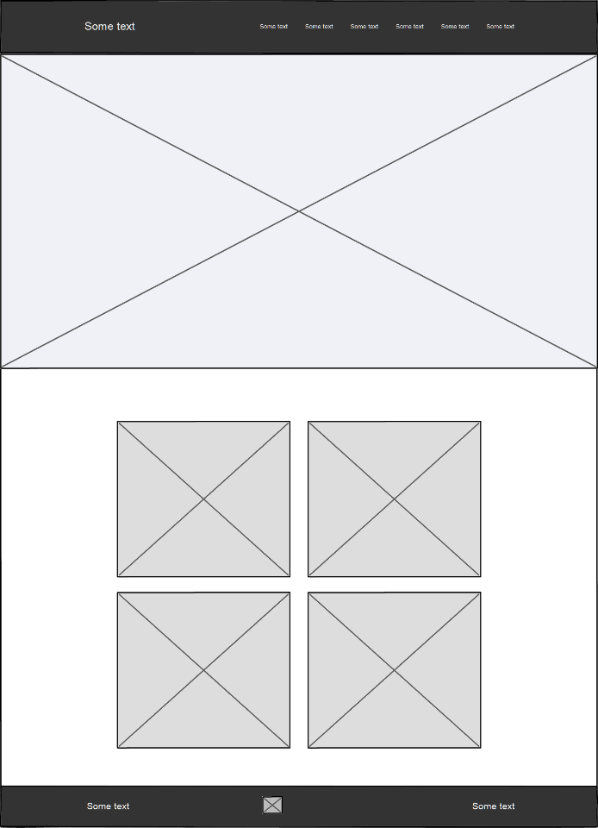

Design of About

Slide 10
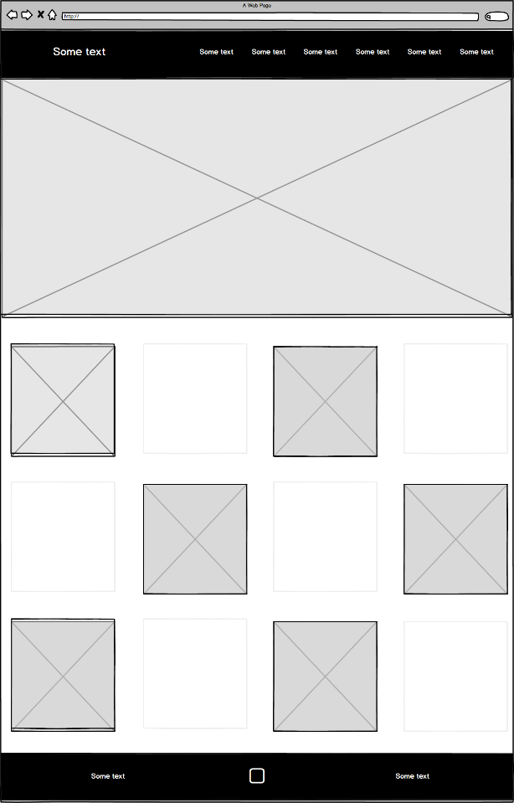
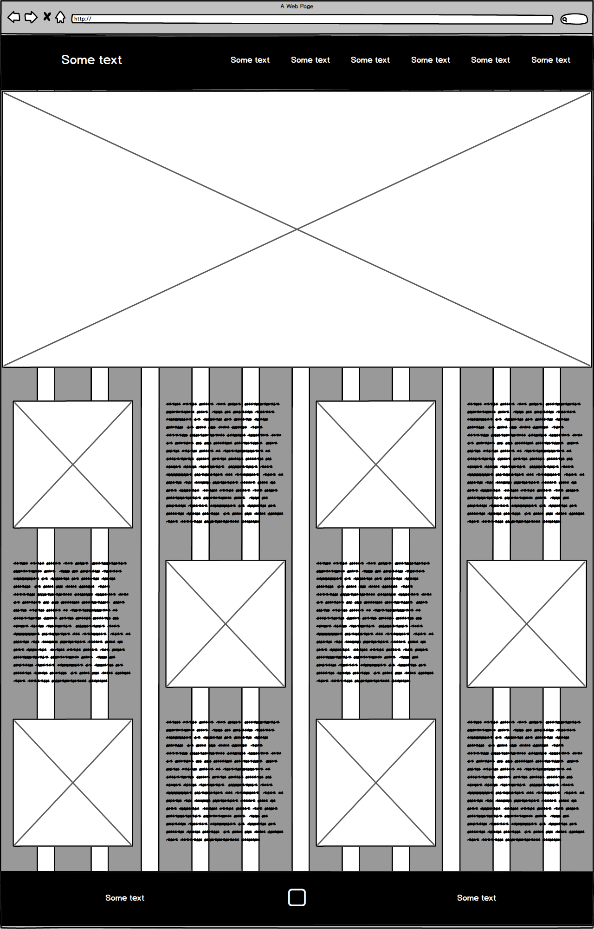
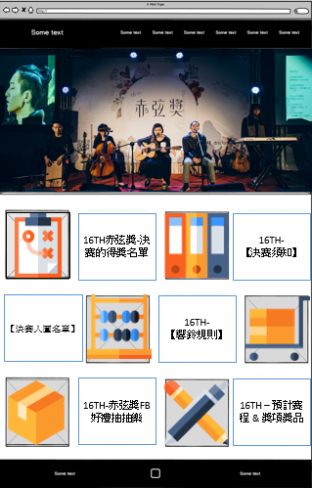
Design of News

Slide 11
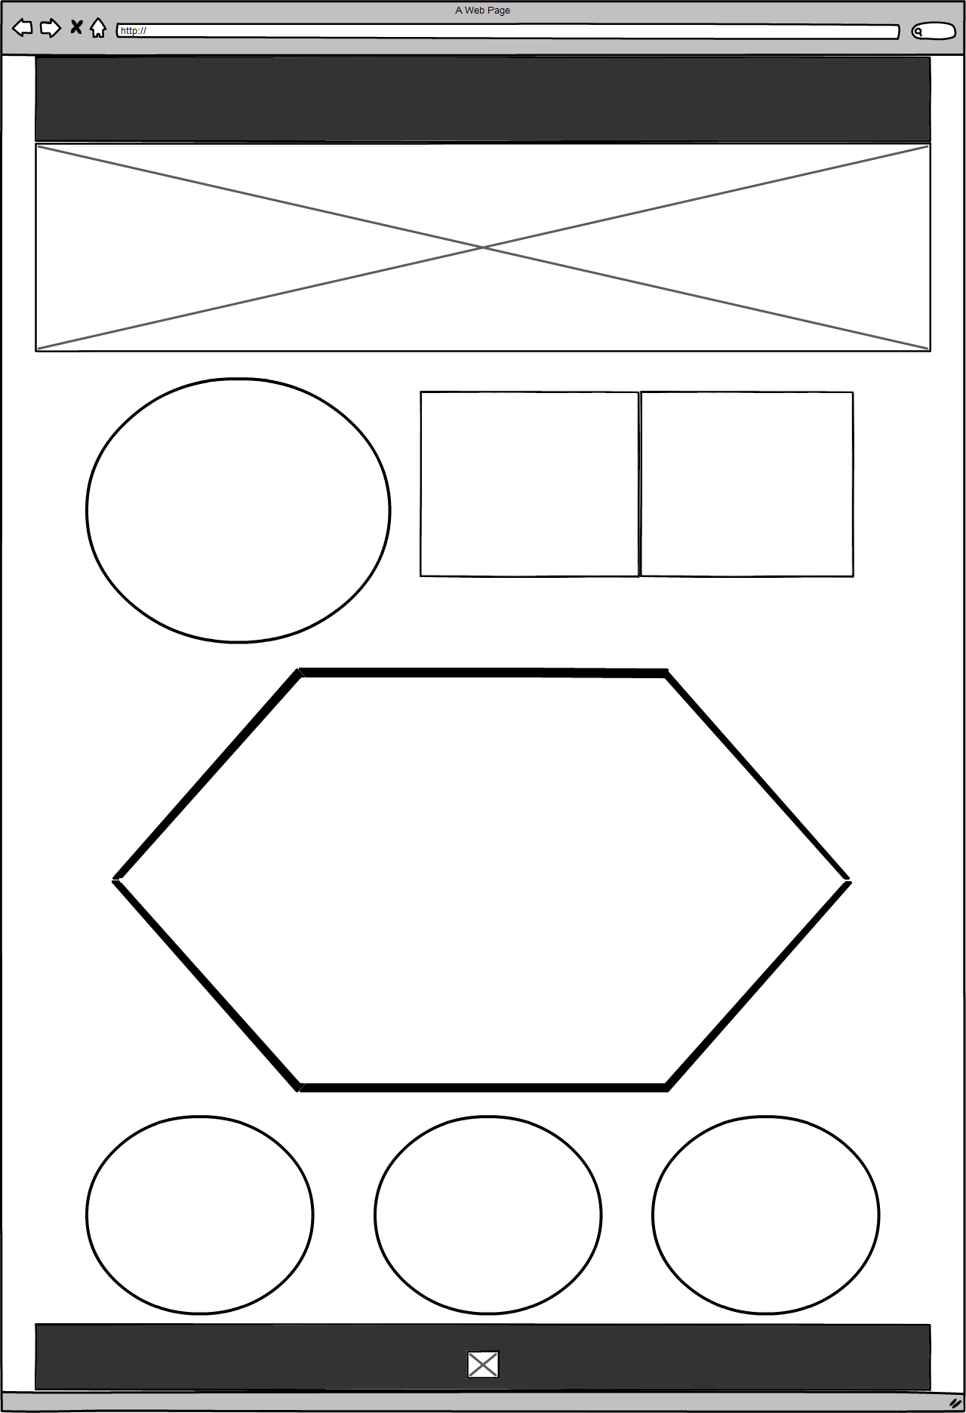
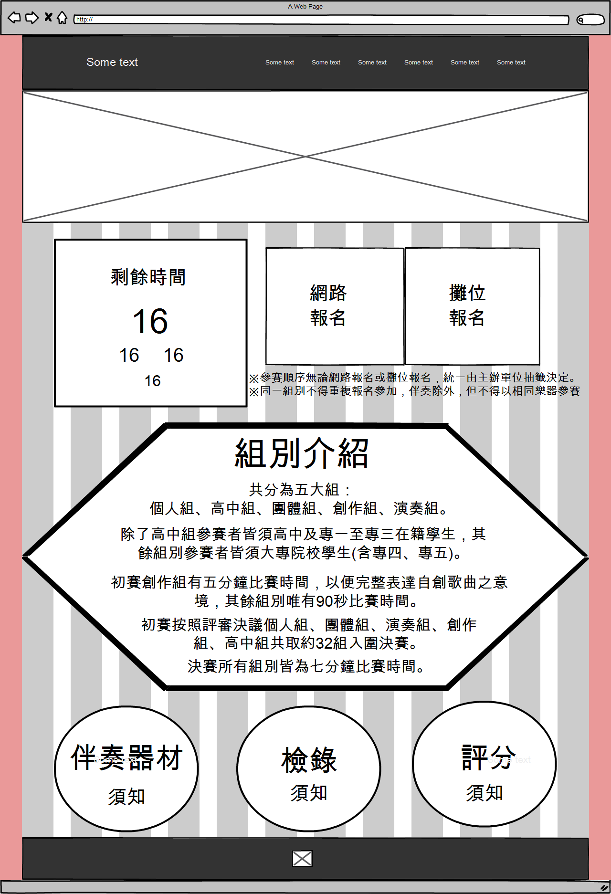
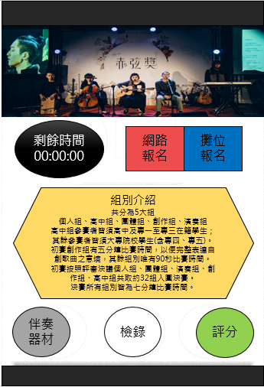
Design of Notice

Slide 12

色彩
圖示
視覺設計

Slide 13

主導覽列
主打頁面形象廣告
頁面功能介紹
功能導覽

Slide 14



① 字體色彩
R:238, G:238, B:238
② 視覺回饋
宗旨
：Click
內容
說明
：分享圖示

Slide 15


① 整體色彩分成兩部分：
上半部以黑色為主
下半部以亮色為主
② 圖片以相同主題、色調呈現
③ 內文的部分強調簡潔有力

Slide 16
① 顏色以亮色為主
② 時間會自動倒數
③ 右上的報名區塊滑過去會顯示詳細內容
④ 中間區塊滑上去會分兩區，裡面有詳細介紹
⑤ 最後三個圈是滑過去會展開詳細內容

Slide 17

GitHub
&
Source Tree

Slide 18
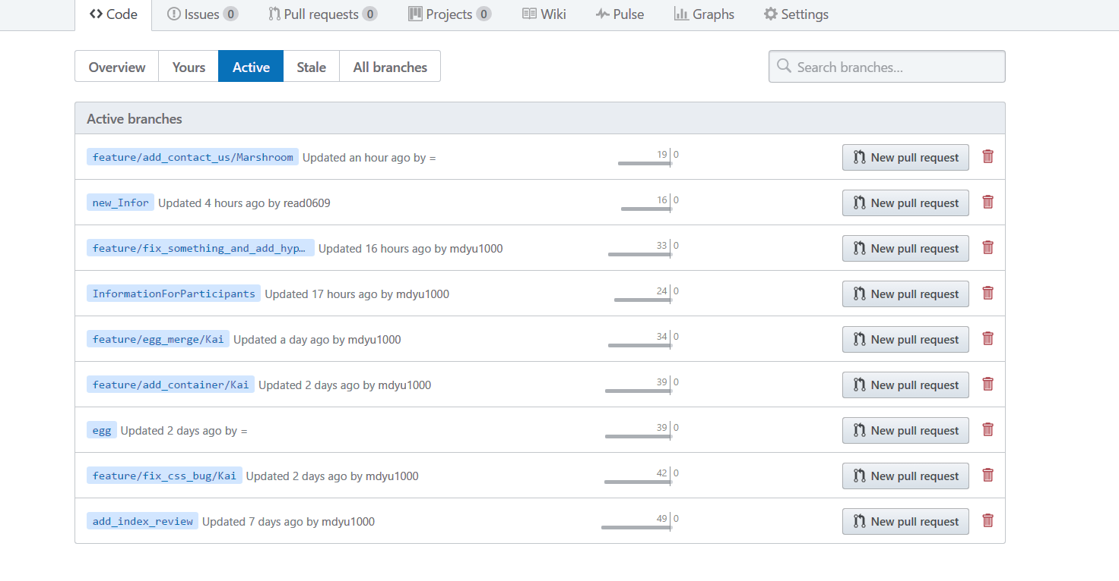
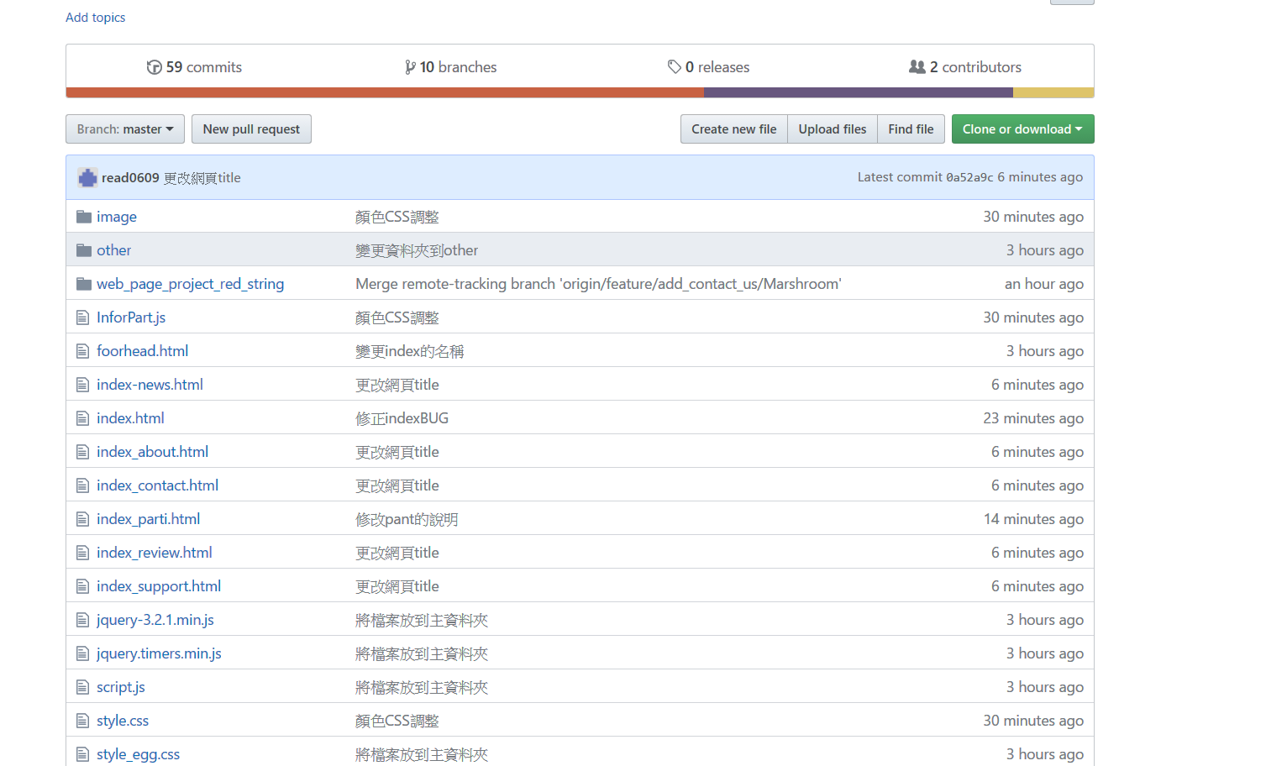
Branch
File

Slide 19
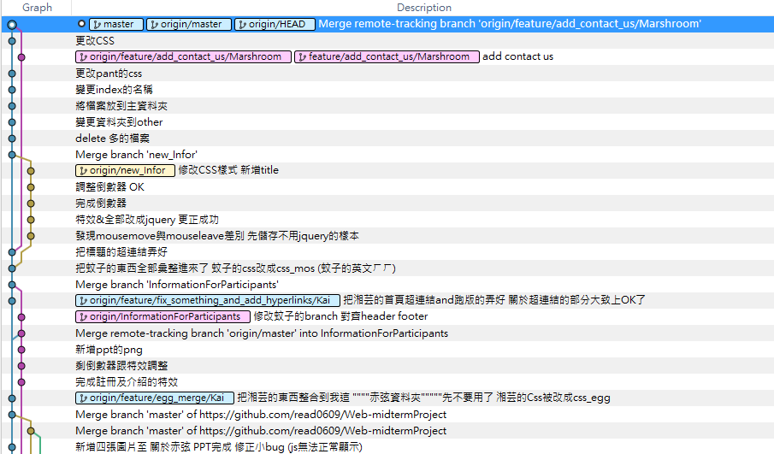
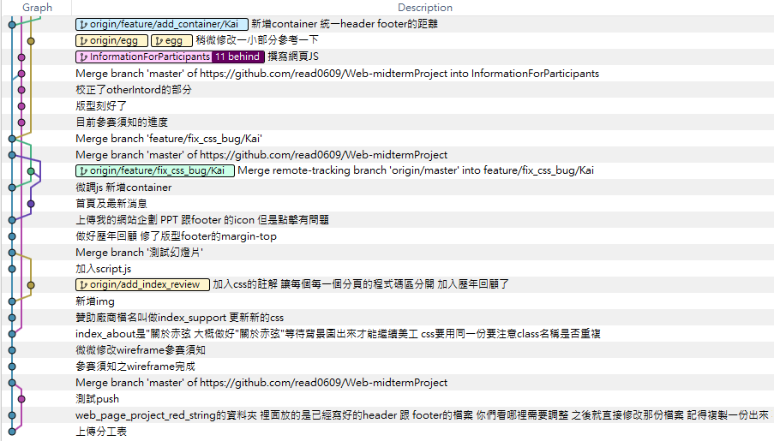
Source Tree上的狀況

Slide 20

工作分配

Slide 21
分工表
成員 | 項目
林湘芸 | 首頁 最新消息
余鎧企 | 贊助廠商 歷年回顧 關於赤弦
黃仙惠 | 參賽須知 聯絡我們/留言板

Slide 22
時間管理

Slide 23

Demo

